Slide 1
C++程序设计
程龙

Slide 2
第5章 利用数组处理批量数据
C++程序设计

Slide 3
5.1 数组的概念
5.2 一维数组的定义和引用
5.3 二维数组的定义和引用
5.4 用数组名作函数参数
5.5 字符数组
*5.6 C++处理字符串的方法——字符串类与字符串变量
C++程序设计

Slide 4
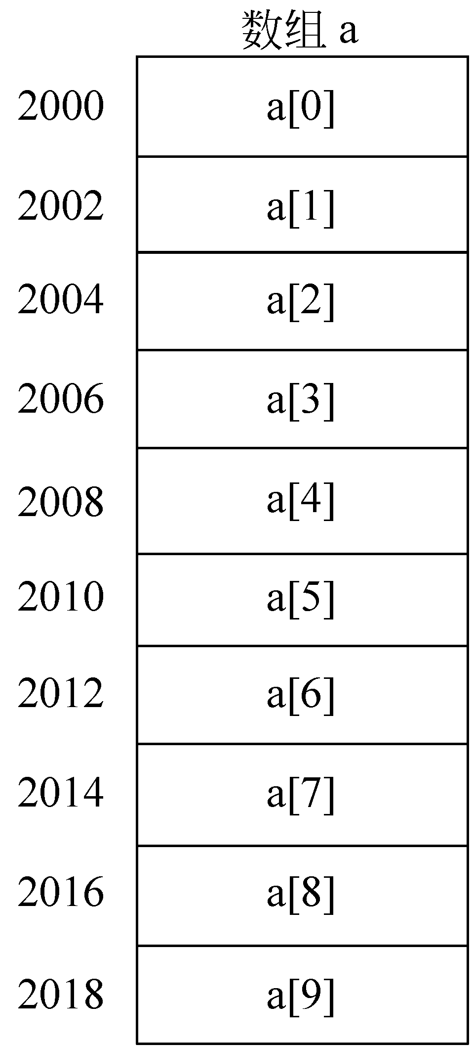
5.1 为什么需要用数组
数组
  数组是有序数据的集合。
  用一个统一的名字代表这批数据，用序号或下标区分各个数据。
  同一数组中的每一个元素都必须属于同一数据类型。
  一个数组在内存中占一片连续的存储单元。
  使用数组可以大大的提高编程和解题的效率，加强程序的可读性。
C++程序设计

Slide 5
5.2 定义和引用一维数组
定义一维数组
  类型标识符 数组名[常量表达式]；
    int a[10];
  说明
    数组名定名规则和变量名相同，遵循标识符定名规则
    用方括号括起来的常量表达式表示数组元素个数，即数组长度。
      int a[10]; int a[2*5]; int a[n*2];
    数组下标从0开始
    不允许对数组的大小作动态定义，即数组的大小不依赖于程序运行过程中变量的值
      int n; cin>>n; int a[n]; //错误
表示数组名为a，此数组为整型，有10个元素。
在int a[10]中，10表示a数组有10个元素,下标从0开始,这10个元素是： a[0], a[1], a[2], a[3], a[4], a[5], a[6], a[7], a[8] ,a[9]。注意最后一个元素是a[9]而不是a[10]。
n必须事先定义为常变量，即：
const int n=5;
C++程序设计

Slide 6
引用一维数组的元素
  数组名[下标]
  数组必须先定义，然后使用。只能逐个引用数组元素的值而不能一次引用整个数组中的全部元素的值。
  例5.1 数组元素的引用。
  #include <iostream>
  using namespace std;
  int main( )
  { int i,a[10];
  for (i=0;i<=9;i++)
  a[i]=i;
  for (i=9;i>=0;i--)
  cout<<a[i]<<″ ″;
  cout<<endl;
  return 0; }
C++程序设计

Slide 7
一维数组的初始化
  在定义数组时分别对数组元素赋予初值。
    int a[10]={0，1，2，3，4，5，6，7，8，9};
  可以只给一部分元素赋值。其余值默认为0或’ ’。
    int a[10]={0,1,2,3,4};
  在对全部数组元素赋初值时，可以不指定数组长度。
    int a[5]={1，2，3，4，5};
    int a[]={1，2，3，4，5};
C++程序设计

Slide 8
一维数组的初始化
  在初始化数组时，大括号中的值的个数不能大于声明数组的大小，也不能通过添加逗号的方式跳过。但是初始化值的个数可以小于声明数组的大小，此时仅对前面一些有初始化值的元素依次进行初始化。比如：
  int array1[3]={0,1,2}; //正确
  int array2[3]={0,1,2,3}; //错误，初始化值个数大于数组大小
  int array3[3]={0,,2}; //错误，初始化值被跳过
  int array5[3]={0,1}; //正确，省略初始化最后一个元素
C++程序设计

Slide 9
例5.2 用数组来处理求Fibonacci（斐波那契）数列问题。
  #include <iostream>
  #include <iomanip>
  using namespace std;
  int main( )
  { int i;
  int f[20]={1,1}; //f[0]=1,f[1]=1
  for(i=2;i<20;i++)
  f[i]=f[i-2]+f[i-1];
  for(i=0;i<20;i++) //此循环的作用是输出20个数
  { if(i%5==0) cout<<endl; //控制换行，每行输出5个数据
  cout<<setw(8)<<f[i]; //每个数据输出时占8列宽度
  }
  cout<<endl; //最后执行一次换行
  return 0;
  }
C++程序设计

Slide 10
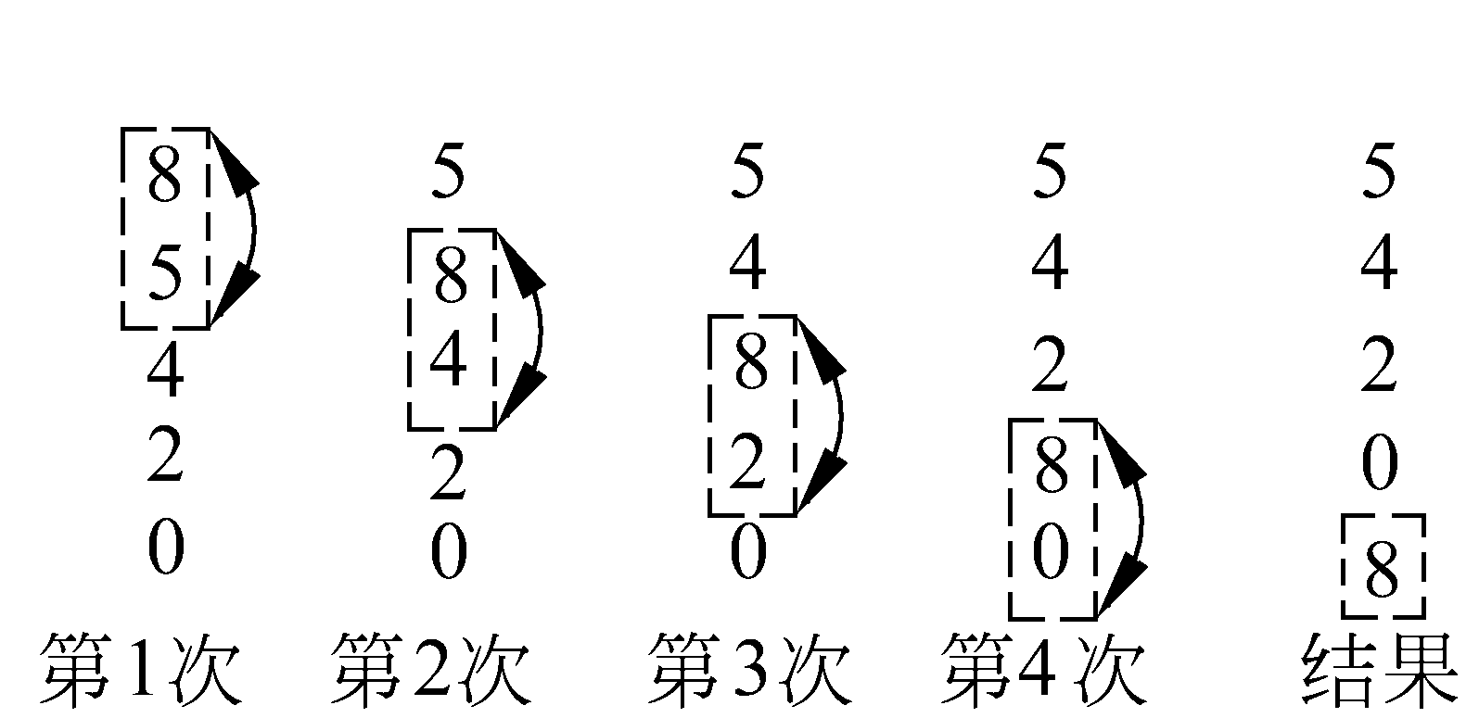
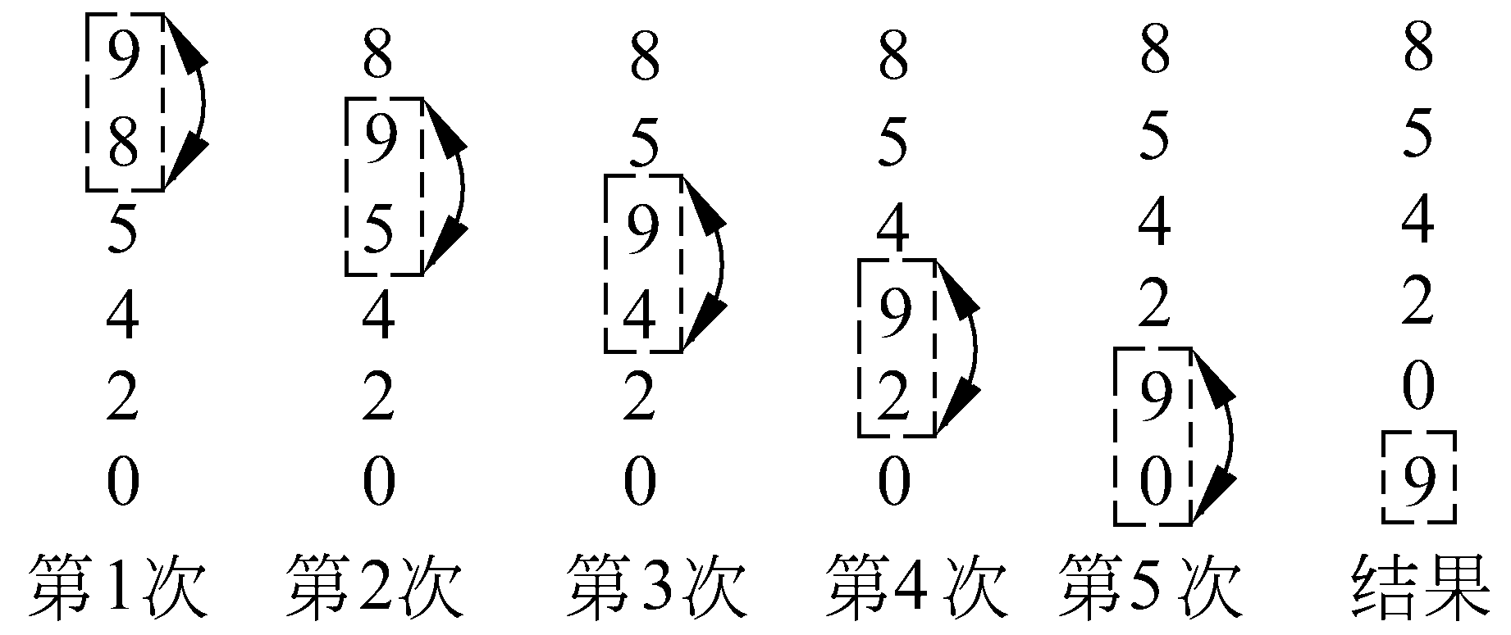
例5.3 编写程序，用起泡法对10个数排序(按由小到大顺序)。
起泡法的思路是：将相邻两个数比较，将小的调到前头。见图5.2。
然后进行第2趟比较，对余下的前面5个数按上法进行比较，见图5.3。
图5.3
图5.2
C++程序设计

Slide 11
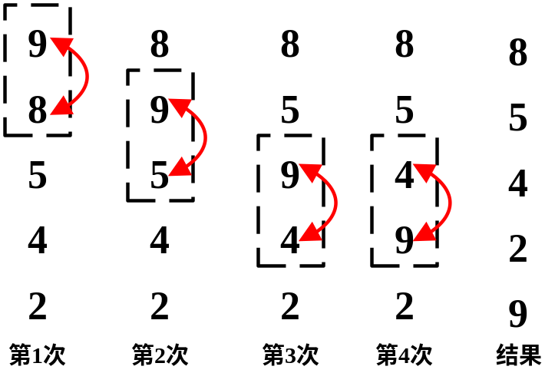
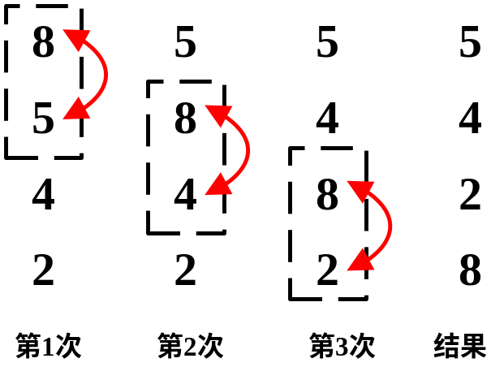
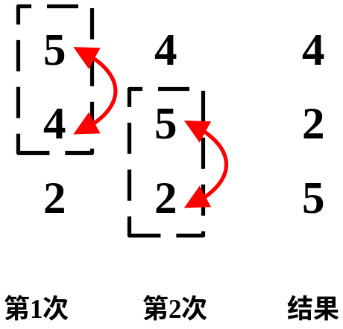
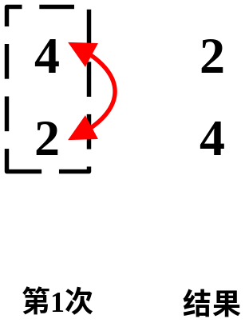

Slide 12
可以推知，如果有n个数，则要进行n-1趟比较(和交换)。在第1趟中要进行n-1次两两比较，在第j趟中要进行n-j次两两比较。
根据以上思路写出程序，今设n=10，本例定义数组长度为11，a［0］不用，只用a［1］~a［10］，以符合人们的习惯。从前面的叙述可知，应该进行9趟比较和交换。
C++程序设计

Slide 13
  #include <iostream>
  using namespace std;
  int main( )
  {
  int a[11]; int i,j,t;
  cout<<″input 10 numbers ：″<<endl;
  for (i=1;i<11;i++) //输入a[1]~a[10]
  cin>>a[i];
  cout<<endl;
  for (j=1;j<=9;j++) //共进行9趟比较
  for(i=1;i<=10-j;i++) //在每趟中要进行(10-j)次两两比较
  if (a[i]>a[i+1]) //如果前面的数大于后面的数
  {t=a[i];a[i]=a[i+1];a[i+1]=t;} //交换两个数的位置
  cout<<″the sorted numbers ：″<<endl;
  for(i=1;i<11;i++) //输出10个数
  cout<<a[i]<<″ ″;
  cout<<endl;
  return 0; }
C++程序设计

Slide 14
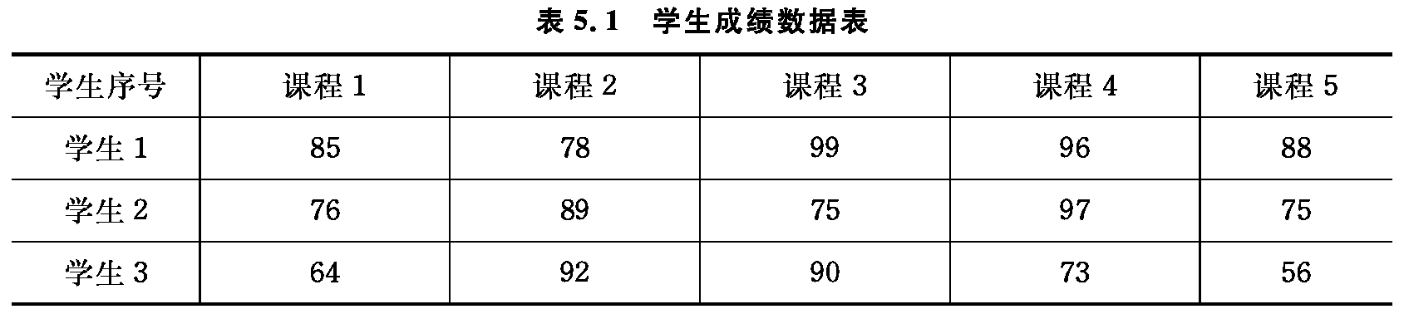
5.3 定义和引用二维数组
二维数组
  具有两个下标的数组称为二维数组
  依赖多个因素确定数据
C++程序设计

Slide 15
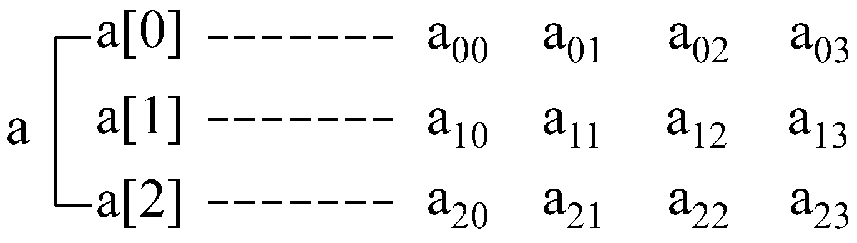
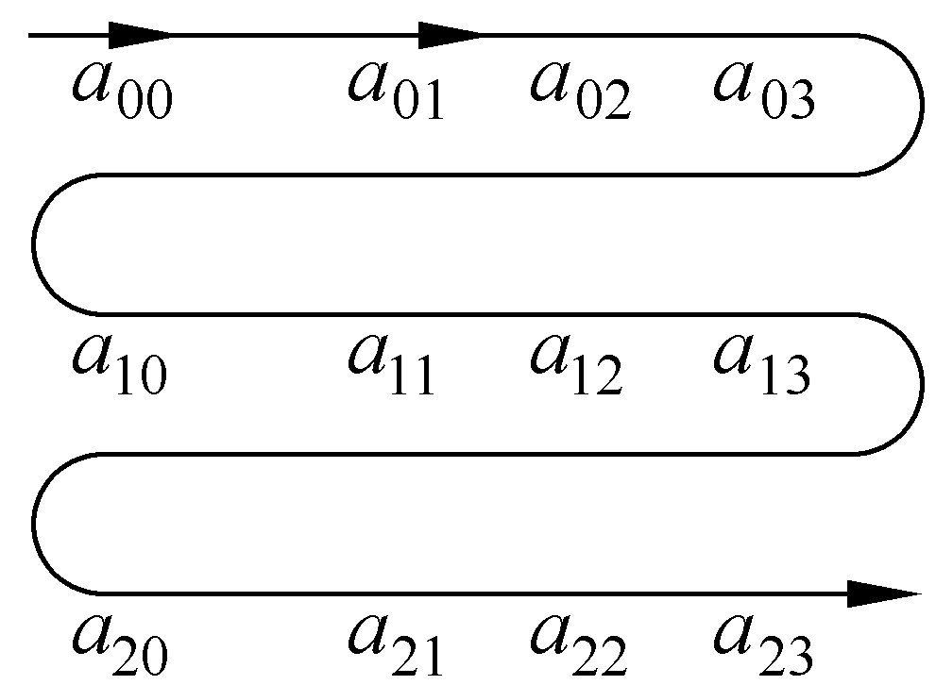
定义二维数组
  类型标识符 数组名[常量表达式][常量表达式]
    float a[3][4],b[5][10];
    float a[3,4]，b[5,10]; //错误
  二维数组可以理解为多个一维数组
  二维数组中元素排列的顺序是：按行存放
  多维数组 int a[3][4]
C++程序设计

Slide 16
float a[2][3][4];
定义float型三维数组a，它有2×3×4=24个元素。多维数组元素在内存中的排列顺序：第一维的下标变化最慢，最右边的下标变化最快。例如，上述三维数组的元素排列顺序为
a[0][0][0]→a[0][0][1]→a[0][0][2]→a[0][0][3]→a[0][1][0]→a[0][1][1]→a[0][1][2]→a[0][1][3]→a[0][2][0]→a[0][2][1]→a[0][2][2]→a[0][2][3]→a[1][0][0]→a[1][0][1]→a[1][0][2]→a[1][0][3]→a[1][1][0]→a[1][1][1]→a[1][1][2]→a[1][1][3]→a[1][2][0]→a[1][2][1]→a[1][2][2]→a[1][2][3]
C++程序设计

Slide 17
引用二维数组元素
  数组名 [下标][下标]
    b[1][2]=a[2][3]/2;
二维数组的初始化
  分行给二维数组赋初值。
    int a[3][4]={{1，2，3，4}，{5，6，7，8}，{9，10，11，12}};
  可以将所有数据写在一个花括号内，按数组排列的顺序对各元素赋初值。
    int a[3][4]={1，2，3，4，5，6，7，8，9，10，11，12};
C++程序设计

Slide 18
二维数组的初始化
  可以对部分元素赋初值(其余元素值自动置为0)。
    int a[3][4]={{1}，{5}，{9}};
    int a[3][4]={{ 1},{0,6},{0,0,11}};
    int a[3][4]={{ 1}，{5,6}};
  如果对全部元素都赋初值(即提供全部初始数据)，则定义数组时对第一维的长度可以不指定，但第二维的长度不能省。
    int a[][4]={1，2，3，4，5，6，7，8，9，10，11，12};
  在定义时也可以只对部分元素赋初值而省略第一维的长度，但应分行赋初值。
    int a[][4]={{0，0，3}，{}，{0，10}};
C++程序设计

Slide 19
如果对全部元素都赋初值(即提供全部初始数据)，则定义数组时对第一维的长度可以不指定，但第二维的长度不能省。如
int a[3][4]={1，2，3，4，5，6，7，8，9，10，11，12};
可以写成
int a[][4]={1，2，3，4，5，6，7，8，9，10，11，12};
系统会根据数据总个数分配存储空间。
在定义时也可以只对部分元素赋初值而省略第一维的长度，但应分行赋初值。如
int a[][4]={{0，0，3}，{}，{0，10}};
这样的写法，能通知编译系统： 数组共有3行。数组各元素为
0 0 3 0
0 0 0 0
0 10 0 0
C++程序设计

Slide 20
例5.4 将一个二维数组行和列元素互换，存到另一个二维数组中。
  #include <iostream>
  using namespace std;
  int main( )
  {
  int a[2][3]={{1,2,3},{4,5,6}};
  int b[3][2],i,j;
  cout<<″array a：″<<endl;
  for (i=0;i<=1;i++)
  {
  for (j=0;j<=2;j++)
  { cout<<a[i][j]<<″ ″;
  b[j][i]=a[i][j];
  }
  cout<<endl;
  }
  cout<<″array b：″<<endl;
  for (i=0;i<=2;i++)
  {
  for(j=0;j<=1;j++)
  cout<<b[i][j]<<″ ″;
  cout<<endl;
  }
  return 0;
  }
C++程序设计

Slide 21
例5.5 有一个3×4的矩阵，要求编程序求出其中值最大的那个元素的值，以及其所在的行号和列号。
#include <iostream>
using namespace std;
int main( )
{ int i,j,row=0,column=0,max;
int a[3][4]={{5,12,23,56},{19,28,37,46},{-12,-34,6,8}};
max=a[0][0]; //使max开始时取a[0][0]的值
for (i=0;i<=2;i++) //从第0行~第2行
for (j=0;j<=3;j++) //从第0列~第3列
if (a[i][j]>max) //如果某元素大于max
{ max=a[i][j]; //max将取该元素的值
row=i; //记下该元素的行号i
column=j; } //记下该元素的列号j
cout<<″max=″<<max<<″,row=″<<row<<″,column=″<<column<<endl;
return 0; }
C++程序设计

Slide 22
5.4 用数组名作函数参数
用数组元素作函数实参
  数组元素可以作为函数的实参，与用变量作实参一样，将数组元素的值传送给形参变量。
  例5.6 用函数处理例5.5。
  #include <iostream>
  using namespace std;
  int main( )
  { int max_value(int x,int max); //函数声明
  int i,j,row=0,colum=0,max
  int a[3][4]={{5,12,23,56},{19,28,37,46},{-12,-34,6,8}};
  max=a[0][0];
C++程序设计

Slide 23
  for (i=0;i<=2;i++)
  for (j=0;j<=3;j++)
  { max=max_value(a[i][j],max); //调用max_value函数
  if(max==a[i][j]) //如果函数返回的是a[i][j]的值
  { row=i; //记下该元素行号i
  colum=j; //记下该元素列号j
  }
  } cout<<″max=″<<max<<″,row=″<<row<<″,colum=″<<colum<<endl;
  }
  int max_value(int x,int max) //定义max_value函数
  { if(x>max) return x; //如果x>max，函数返回值为x
  else return max; } //如果x≤max，函数返回值为max
  void max_value(int x,int max)
  { if(x>max) max=x; } //错误
C++程序设计

Slide 24
用数组名作函数参数
  数组名可以作实参和形参，传递的是数组的起始地址。
  例5.7 用选择法对数组中10个整数按由小到大排序。
    思路：所谓选择法就是先将10个数中最小的数与a［0］对换; ,找出一个未经排序的数中最小的一个，再将a［1］到a［9］中最小的数与a［1］对换……每比较比较9轮。
    a[0] a[1] a[2] a[3] a[4]
    3 6 1 9 4
    1 6 3 9 4
    1 3 6 9 4
    1 3 4 9 6
    1 3 4 6 9
C++程序设计

Slide 25
#include <iostream>
using namespace std;
int main( )
{ void select_sort(int array[],int n); //函数声明
int a[10],i;
cout<<″enter the originl array：″<<endl;
for(i=0;i<10;i++) //输入10个数
cin>>a[i];
cout<<endl;
select_sort(a,10); //函数调用，数组名作实参
cout<<″the sorted array：″<<endl;
for(i=0;i<10;i++) //输出10个已排好序的数
cout<<a[i]<<″ ″;
cout<<endl;
return 0;
}
C++程序设计

Slide 26
void select_sort(int array[], int n) //形参array是数组名
{ int i,j,k,t;
for(i=0;i<n-1;i++)
{ k=i;
for(j=i+1;j<n;j++)
if(array[j]<array[k])
k=j;
t=array[k];
array[k]=array[i];
array[i]=t;
}
}
C++程序设计

Slide 27
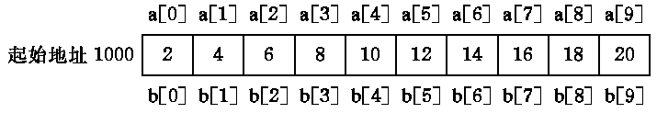
用数组名作函数参数的说明
  如果函数实参是数组名，形参也应为数组名(或指针变量)，形参不能声明为普通变量。实参数组与形参数组类型应一致。
  数组名代表数组首元素的地址，并不代表数组中的全部元素。因此用数组名作函数实参时，不是把实参数组的值传递给形参，而只是将实参数组首元素的地址传递给形参。实参数组和形参数组就共占同一段内存单元，改变形参数组元素的值将同时改变实参数组元素的值。
C++程序设计

Slide 28
用数组名作函数参数的说明
  C++实际上只把形参数组名作为一个指针变量来处理，用来接收从实参传过来的地址。
    形参一维数组的声明中可以写元素个数，也可以不写
    void select_sort(int array[10],int n) //指定元素个数与实参数组相同
    void select_sort(int array[],int n) //不指定元素个数
    void select_sort(int array[5],int n) //指定元素个数与实参数组不同
例5.8 有一个３×４的矩阵，求矩阵中所有元素中的最大值,要求用函数处理。
C++程序设计

Slide 29
#include <iostream>
using namespace std;
int main( )
{ int max_value(int array[][4]);
int a[3][4]={{11,32,45,67},{22,44,66,88},{15,72,43,37}};
cout<<″max value is ″<<max_value(a)<<endl;
return 0;
}
int max_value(int array[][4])
{ int i,j,max;
max=array[0][0];
for( i=0;i<3;i++)
for(j=0;j<4;j++)
if(array[i][j]>max) max=array[i][j];
return max; }
C++程序设计

Slide 30
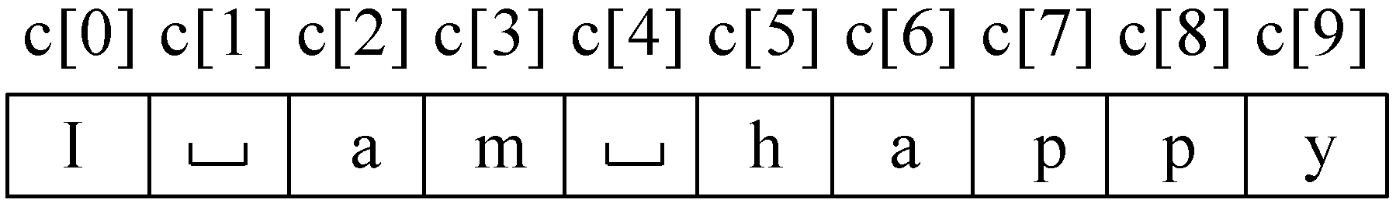
5.5 字符数组
字符数组
  用来存放字符数据的数组是字符数组，字符数组中的一个元素存放一个字符
  字符数组的定义和初始化
    默认为空字符(‘ ’)
    char c[10];
    c[0]=′I′;c[1]=′ ′;c[2]=′a′;c[3]=′m′;c[4]=′ ′; c[5]=′h′;c[6]=′a′;c[7]=′p′;c[8]=′p′; c[9]=′y′;
    char c[10]={′I′,′ ′,′a′,′m′,′ ′,′h′,′a′,′p′,′p′,′y′};
    char c[]={′I′,′ ′,′a′,′m′,′ ′,′h′,′a′,′p′,′p′,′y′};
C++程序设计

Slide 31
字符数组的赋值与引用
  只能对字符数组的元素赋值，而不能用赋值语句对整个数组赋值。
    char c[5];
    c={′C′,′h′,′i′,′n′,′a′}; //错误，不能对整个数组一次赋值
    c[0]=′C′; c[1]=′h′;c[2]=′i′;c[3]=′n′;c[4]=′a′; //对数组元素赋值，正确
    a=b; //错误，不能对整个数组整体赋值
    a[0]=b[0]; //正确，引用数组元素
C++程序设计

Slide 32
例5.9 设计和输出一个钻石图形。
  #include <iostream>
  using namespace std;
  void main( )
  { char diamond[][5]={{′ ′,′ ′,′*′},{′ ′,′*′,′ ′,′*′},{′*′,′ ′,′ ′,′ ′,′*′},{′ ′,′*′,′ ′,′*′},{′ ′,′ ′,′*′}};
  int i,j;
  for (i=0;i<5;i++)
  { for (j=0;j<5;j++)
  cout<<diamond[i][j]; //逐个引用数组元素
  cout<<endl;
  }
  }
*
* *
* *
* *
*
C++程序设计

Slide 33
字符串和字符串结束标志
  字符串结束标志’\0’
    ’\0’表示ASCII码为0的字符，即什么也不做
    对一个字符串常量，系统会自动在所有字符的后面加一个′\0′作为结束符。
      ″I am happy″共有10个字符，但在内存中占11个字节
    在程序中往往依靠检测′\0′的位置来判定字符串是否结束，而不是根据数组的长度来决定字符串长度
  用字符串常量来初始化字符数组
    char str[]={″I am happy″};
    char str[]=″I am happy″;
    char str[]={′I′,′ ′,′a′,′m′,′ ′,′h′,′a′,′p′,′p′,′y′,′\0′};
    字符数组并不要求它的最后一个字符为′＼0′，甚至可以不包含′\0′
C++程序设计

Slide 34
字符数组的输入输出
  (1) 逐个字符输入输出
  for (i=0;i<5;i++)
  { for (j=0;j<5;j++)
  cout<<diamond[i][j]; //逐个引用数组元素
  cout<<endl;
  }
  (2) 将整个字符串一次输入或输出
    char str[20];
    cin>>str; //用字符数组名输入字符串
    cout<<str; //用字符数组名输出字符串
C++程序设计

Slide 35
字符数组输入输出的注意事项
  输出的字符不包括结束符′\0′。
  输出字符串时，cout流中用字符数组名，而不是数组元素名。
    cout<<str;
    cout<<str[4]
  如果数组长度大于字符串实际长度，也只输出到遇′\0′结束。
  如果一个字符数组中包含一个以上′\0′，则遇第一个′\0′时输出就结束。
  用cin从键盘向计算机输入一个字符串时，从键盘输入的字符串应短于已定义的字符数组的长度，否则会出现问题。
C++程序设计

Slide 36
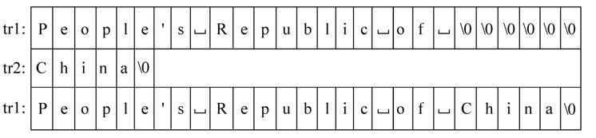
字符串处理函数
  需包含string.h或string头文件
  1. 字符串连接函数 strcat
    strcat(char[],const char[]);
    char str1[30]=″People′s Republic of ″;
    char str2[]=″China″;
    cout<<strcat(str1，str2));
C++程序设计

Slide 37
字符串处理函数
  2. 字符串复制函数strcpy
    strcpy(char[],const char[]);
    char str1[10]，str2[]=″China″;
    strcpy(str1，str2);
    在调用strcpy函数时，第一个参数必须是数组名，第二个参数可以是字符数组名，也可以是一个字符串常量。
      strcpy(str1, ″China″);
    可以用strcpy函数将一个字符串中前若干个字符复制到字符数组中去。
      strcpy(str1,str2,2);
    不能用赋值语句将一个字符串常量或字符数组直接赋给一个字符数组。
      str1=“China”; str1=str2; //错误
C++程序设计

Slide 38
字符串处理函数
  3. 字符串比较函数strcmp
    strcmp(const char[],const char[]);
    (1) 如果字符串1=字符串2，函数值为0。
    (2) 如果字符串1>字符串2，函数值为一正整数。
    (3) 如果字符串1<字符串2，函数值为一负整数。
    规则：两个字符串自左至右逐个字符相比(按ASCII码值大小比较)，直到出现不同的字符或遇到′\0′为止。如全部字符相同，则认为相等；若出现不相同的字符，则以第一个不相同的字符的比较结果为准。
      strcmp(″China″，″Korea″);
C++程序设计

Slide 39
字符串处理函数
  4. 字符串长度函数strlen
    strlen(const char[]);
    测试字符串长度。其函数的值为字符串中的实际长度，不包括′\0′在内。
    char str[10]=″China″;
    cout<<strlen(str);
C++程序设计

Slide 40
例5.10 有3个字符串,要求找出其中最大者。要求用函数调用。
#include <iostream>
#include <string>
using namespace std;
int main( )
{ void max_string(char str[][30],int i); //函数声明
int i;
char country_name[3][30];
for(i=0;i<3;i++)
cin>>country_name[i]; //输入3个国家名
max_string(country_name,3); //调用max_string函数
return 0;
}
C++程序设计

Slide 41
void max_string(char str[][30],int n)
{
int i;
char string[30];
strcpy(string,str[0]); //使string的值为str[0]的值
for(i=0;i<n;i++)
if(strcmp(str[i],string)>0) //如果str[i]>string
strcpy(string,str[i]); //将str[i]中的字符串复制到string
cout<<endl<<″the largest string is： ″<<string<<endl;
}
C++程序设计

Slide 42
5.6 C++处理字符串的方法——字符串类
字符串类
  string并不是C++语言本身具有的基本类型，它是在C++标准库中声明的一个字符串类，用这种类可以定义对象。
  定义字符串变量
    #include <string> //注意头文件名不是string.h
    string string1； //定义string1为字符串变量
    string string2=″China″; //定义string2同时对其初始化
C++程序设计

Slide 43
对字符串变量的操作
  string1=″Canada″; //用字符串常量赋值
  string2=string1; //用字符串变量赋值
  可以对字符串变量中某一字符进行操作
  string word=″Then″;
  word[2]=′a′;
  字符串变量的输入输出
  cin>> string1;
  cout<< string2;
C++程序设计

Slide 44
字符串变量的运算
  字符串复制用赋值号
    string1=string2;
  字符串连接用加号
    string string1=″C++″;
    string string2=″Language″;
    string1=string1 + string2;
  字符串比较直接用关系运算符
    可以直接用 ==(等于)、>(大于)、<(小于)、!=(不等于)、>=(大于或等于)、<=(小于或等于)等关系运算符来进行字符串的比较
C++程序设计

Slide 45
字符串数组
  可以用string定义字符串数组
    string name[5];
    string name[5]={″Zhang″,″Li″,″Fun″,″Wang″,″Tan″};
  并不要求每个字符串元素具有相同的长度
  每一个字符串元素中只包含字符串本身的字符而不包括′\0′。
C++程序设计

Slide 46
例5.11 输入3个字符串，要求将字母按由小到大的顺序输出。
  #include <iostream>
  #include <string>
  using namespace std;
  int main( )
  { string string1,string2,string3,temp;
  cout<<″please input three strings：″;
  cin>>string1>>string2>>string3;
  if(string2>string3) {temp=string2;string2=string3;string3=temp;}
  if(string1<=string2)
  cout<<string1<<″ ″<<string2<<″ ″<<string3<<endl;
  else if(string1<=string3)
  cout<<string2<<″ ″<<string1<<″ ″<<string3<<endl;
  else cout<<string2<<″ ″<<string3<<″ ″<<string1<<endl; }
C++程序设计

Slide 47
作业：3、5

Slide 48
Thank You !
C++程序设计

